Slide 1
Тема работы: Применение технологии «Бусография» в системе развития речи детей дошкольного возраста
V городские Педагогические чтения
«Образование сегодня: идеи, достойные распространения».
Орлова Ирина Александровна,
воспитатель МБДОУ детского сада № 3 «Сказка»
города Котовска Тамбовской области.

Slide 2
«Педагогика должна ориентироваться не на вчерашний, а на завтрашний день детского развития. Только тогда она сумеет вызвать в процессе обучения к жизни те процессы…, которые сейчас лежат в зоне ближайшего развития». Л. В. Выготский
Основная задача речевого развития ребёнка дошкольного возраста - это владение нормами и правилами языка, определяемыми для каждого возрастного этапа, и развития их коммуникативных способностей.

Slide 3
Проблема речевого развития детей дошкольного возраста на сегодняшний день очень актуальна, т.к. процент дошкольников с различными речевыми нарушениями остается стабильно высоким.
Если речевое развитие дошкольников не соответствует возрастной норме
Замедляется формирование высших уровней познавательной деятельности
Появляются нарушения эмоционально-волевой сферы
Отстаёт психическое развитие
Возникают трудности в усвоении навыков чтения и письма

Slide 4
Чем богаче и правильнее у ребёнка речь
Хорошая речь – важнейшее условие всестороннего полноценного развития детей.
тем легче ему высказывать свои мысли
тем шире его возможности в познании окружающей действительности
тем содержательнее и полноценнее отношения со сверстниками и взрослыми
тем активнее осуществляется его психическое развитие

Slide 5
ТРЕБОВАНИЯ ПРИ ВЫБОРЕ
ТЕХНОЛОГИЙ
:
Взаимосвязь сенсорного, умственного и речевого развития;
Коммуникативно-деятельностный подход к развитию речи;
Формирование элементарного осознания явлений языка;
Взаимосвязь работы над различными сторонами речи;
Развитие языкового чутья;
Обогащение мотивации речевой деятельности;
Обеспечение активной речевой практики;
Здоровьесберегающий характер

Slide 6
Познакомиться с методикой по интеллектуально – творческому и познавательно – речевому развитию детей
2 – 7 лет «Бусоград» можно из книги
Майи Ивановны Родиной.
В бусах есть что-то магическое… Да, они напоминают четки, они способны превратить обыденный наряд в праздничный, при виде бус у каждого ребенка, у каждой женщины загораются глаза – хочется их взять, потрогать, покрутить. Примерить…
Каждый может проявить свою выдумку и фантазию, будет захвачен удивительным процессом творения: сочинением историй, выкладыванием бусами различных образов и превращением их в волшебные картины.

Slide 7
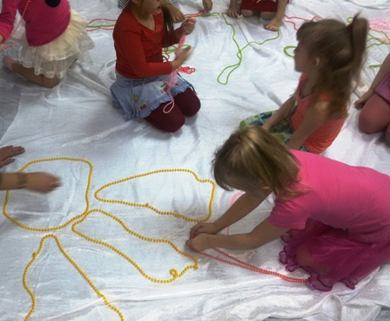
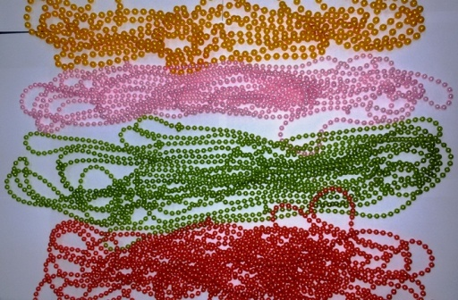
Практические игровые упражнения
дают возможность ребенку
Развивать тактильные ощущения
Развивать мелкую ручную моторику
Расширять представления об окружающем мире
Развивать координацию движений, их точность
Совершенствовать сенсомоторику – согласованность в работе глаза и руки
Научить создавать различные линии, дорожки, героев сказок, предметов
Развивать конструктивный праксис
Развивать ориентировку
в пространстве
Совершенствовать подвижность
артикуляционного аппарата
Оказать прекрасное тонизирующее и оздоравливающее
действие
Совершенствовать счетные операции
Развивать монологическую речь
Расширять
словарный запас
Подготовить руку
к письму

Slide 8
Есть на белом свете чудесный город, и называется он Бусоград.
Бусоград – сказочно красивый город!
Здесь каждый дом декорирован бусинами, каждый балкончик украшен цветами, а крыши сверкают затейливыми решётками.

Slide 9
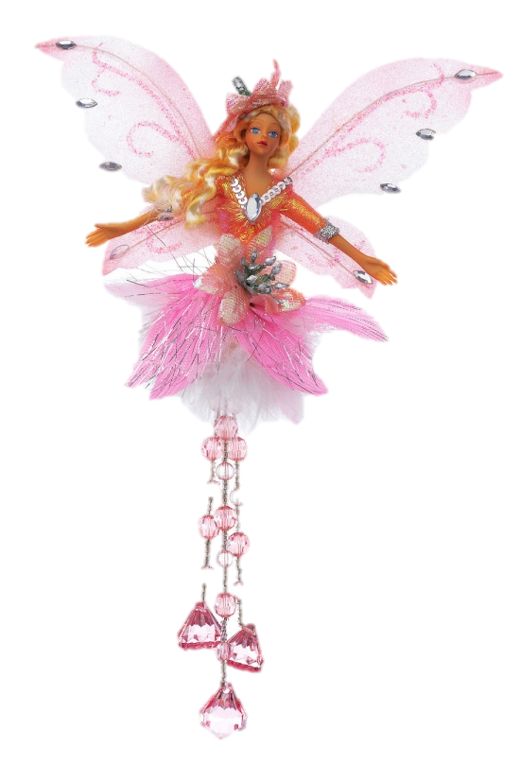
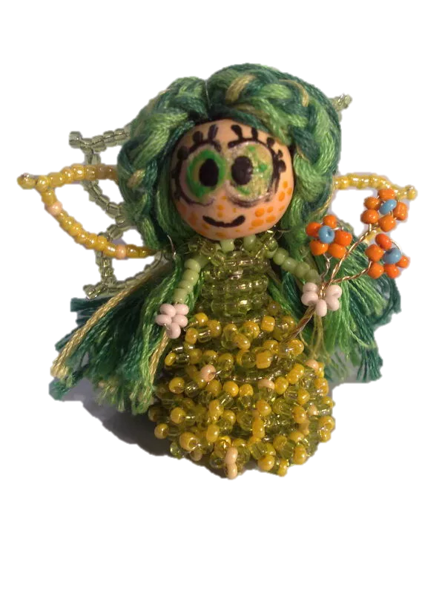
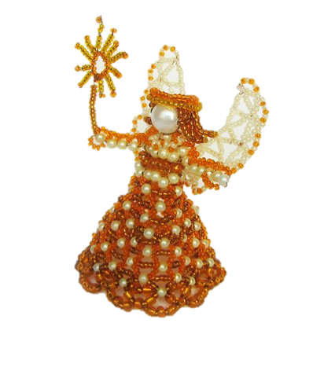
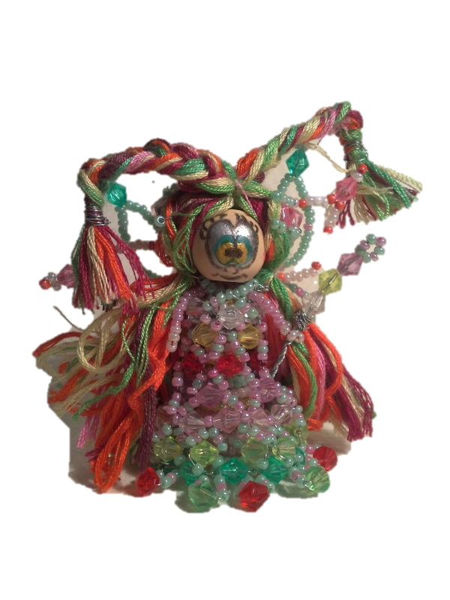
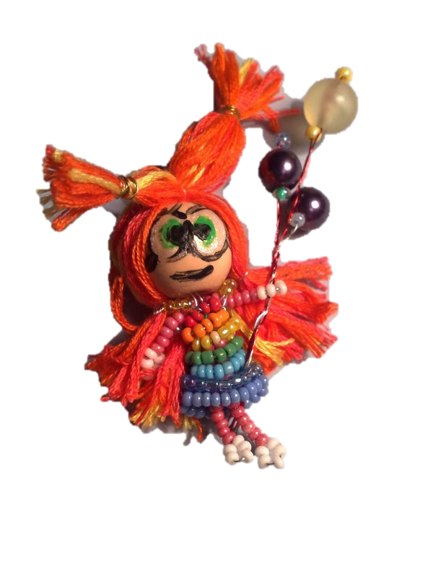
Правит этим городом Фея Бусинка. Все её любят, потому что она необыкновенно красивая, умная и очень добрая! Бусинка тоже всех любит и старается сделать жизнь в своём городе интересной и радостной. Поэтому она придумывает для жителей своего города увлекательные игры, устраивает яркие
праздники.

Slide 10
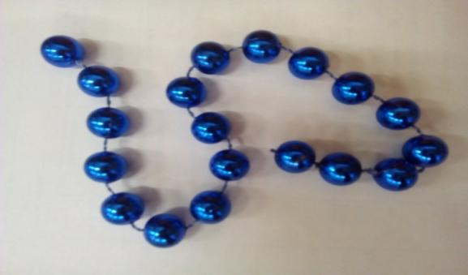
Этапы работы с дошкольниками по технологии «Бусоград»
I этап – Подготовительный.
Работу начинаем со знакомства с бусами. Дети рассказывают о цвете. Определяют форму бусин, размер своих бус по отношению к другим (методом сравнения), работаем со всей длиной бус.
II этап – Конструктивный.
Работа строится на выкладывании отдельных предметов, сопровождающихся стихами и речевыми упражнениями.
III этап – Творческий.
Самостоятельное(или группой детей) составление картины, заполнение контуров, придумывание мини рассказов, сказок.

Slide 11
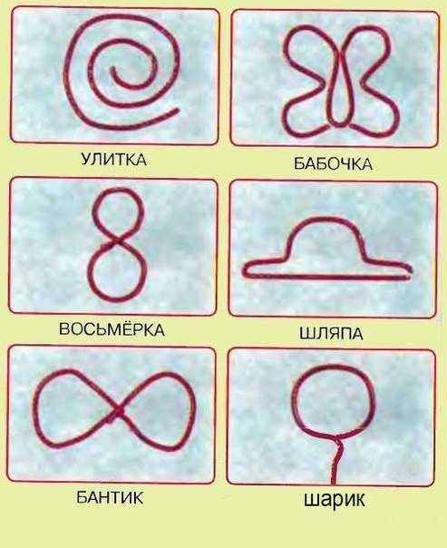
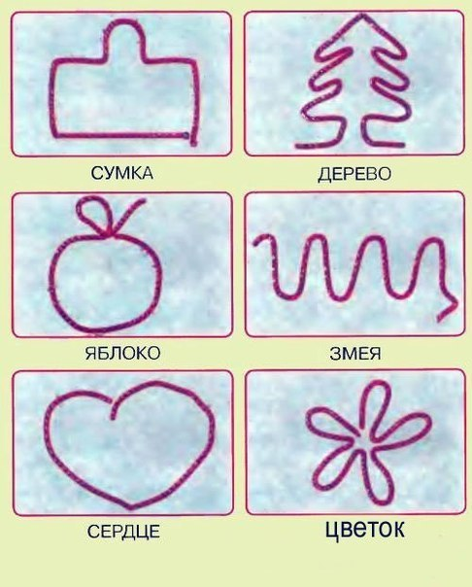
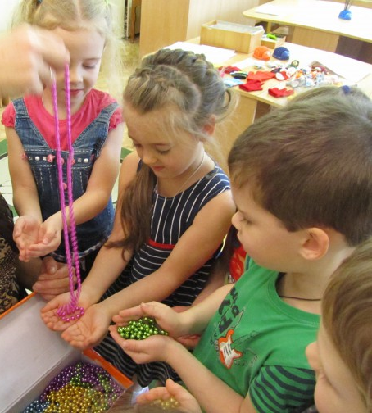
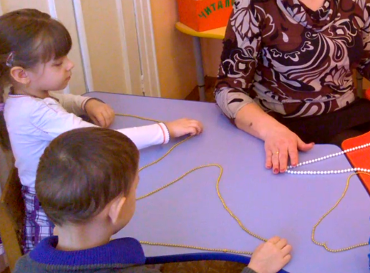
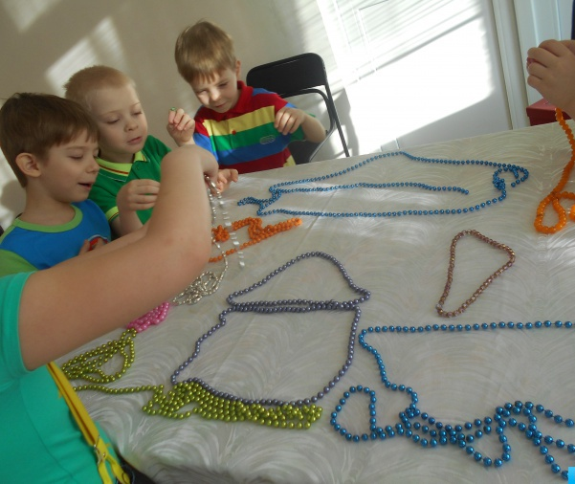
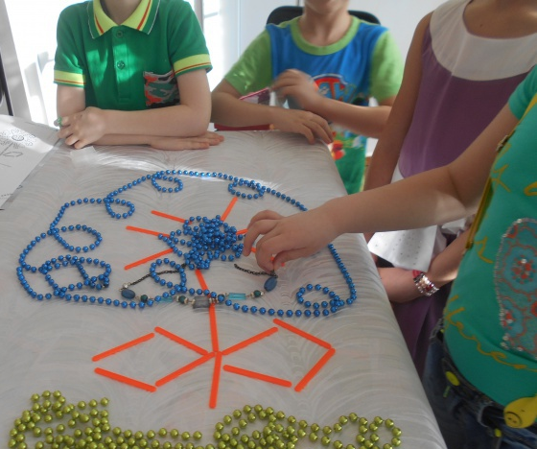
УПРАЖНЕНИЯ ОТ ФЕИ БУСИНКИ
1 Ступе
нька
(для детей 2-3 лет
2 Ступе
нька
(для детей 3-4 лет)
3 Ступе
нька
(для детей 4-5 лет)
4 Ступе
нька
(для детей 5-6 лет)
5 Ступе нька
(для детей 6-7 лет)

Slide 12
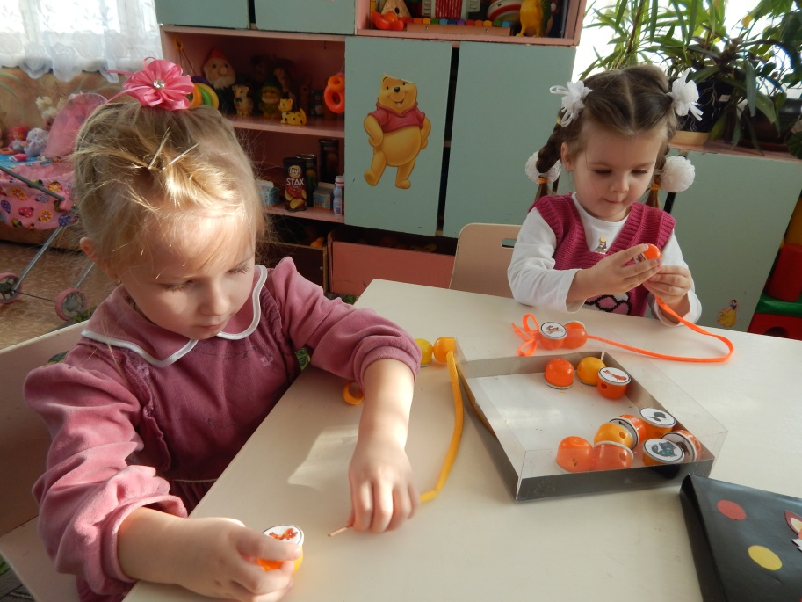
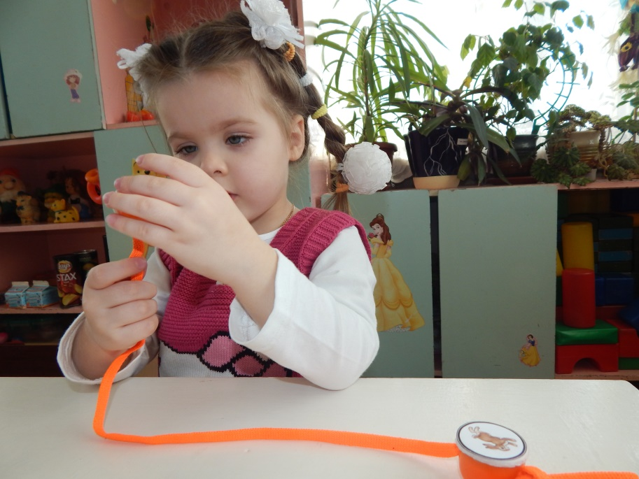
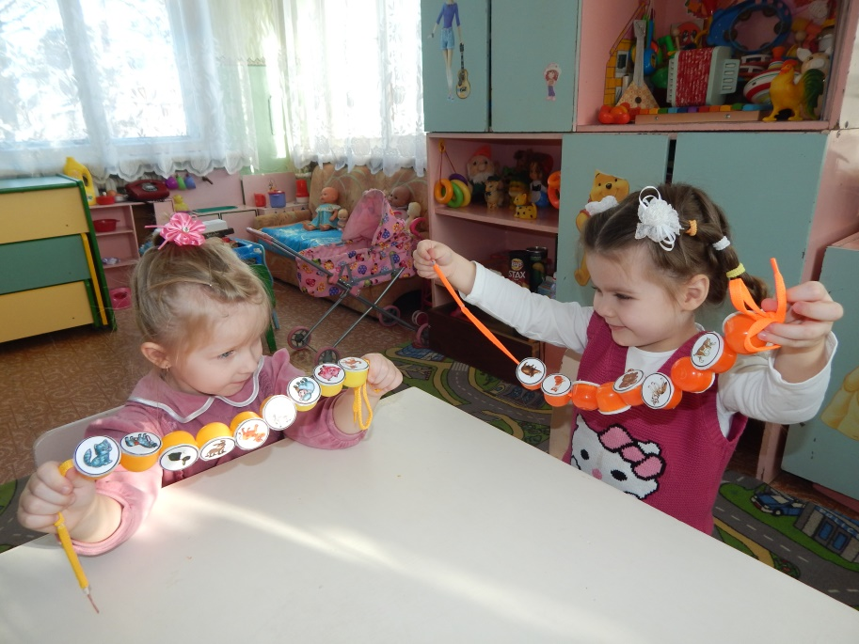
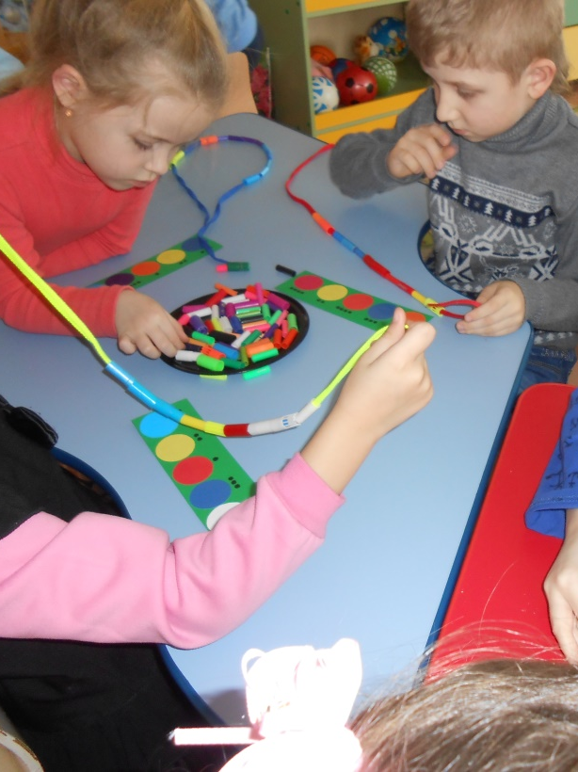
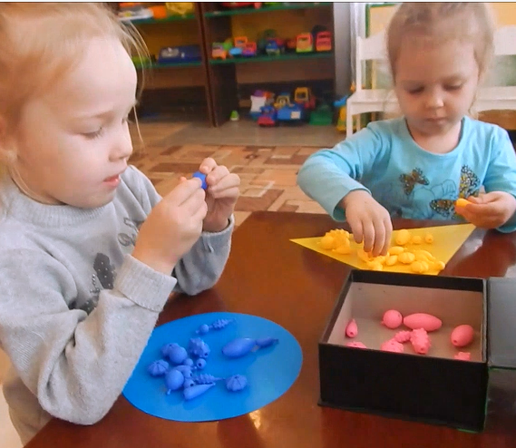
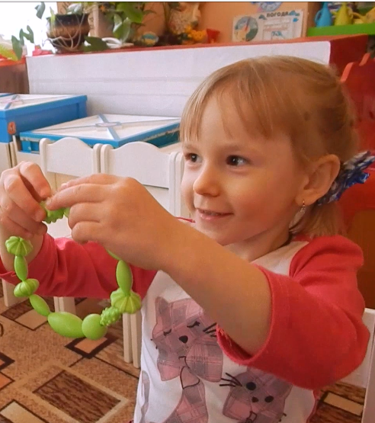

Slide 13
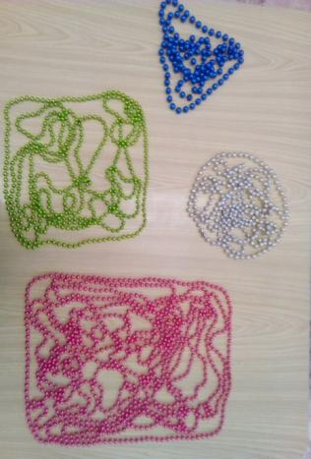
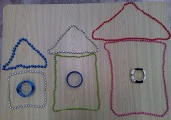
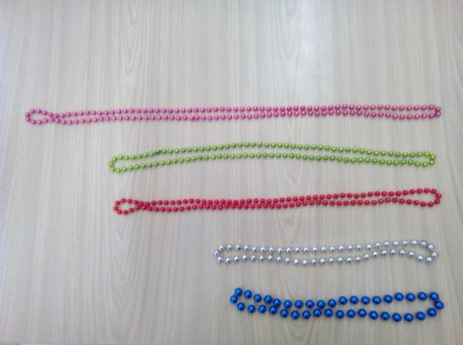
ИСПОЛЬЗОВАНИЕ УПРАЖНЕНИЙ ФЕИ БУСИНКИ В ДИДАКТИЧЕСКИХ ИГРАХ
Д\И «Собери по цвету»
Д/И «Найди свое место»
Игра направлена на развитие ориентировки в пространстве на плоскости
(лево – право – верх – низ – середина)
Д/и «Рисуем бусами, как красками»
Игры направлены на закрепление основных цветов и оттенков.
Ребенок учится собирать фигуры в определенной последовательности.
Д/И «Крыши»
Ребенок закрепляет понятия величины: «высокий» - «низкий», «выше» - «ниже»
Д/И «Улитка»
В данной игре закрепляется порядковый, обратный и счёт от заданного числа
Д/И «Лесная дорожка»
Игра направлена на закрепление величины: «длинный» - «короткий», «длиннее» – «короче»

Slide 14
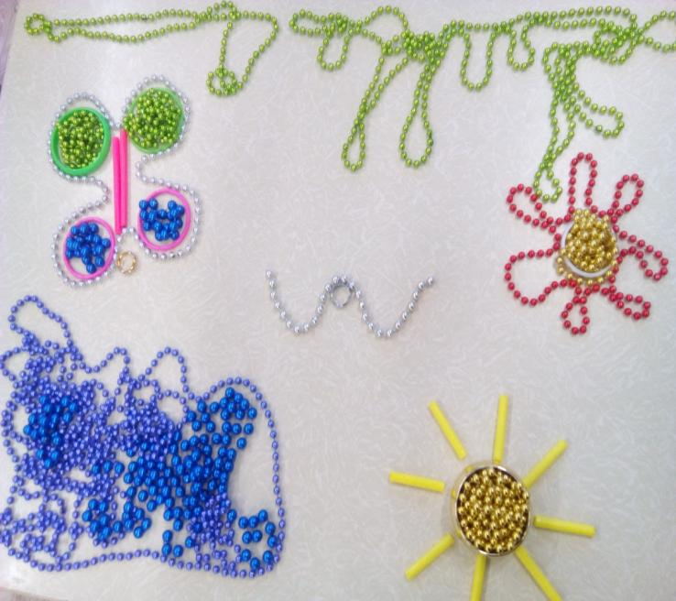
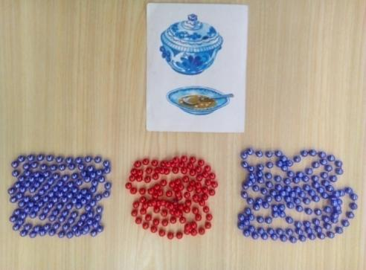
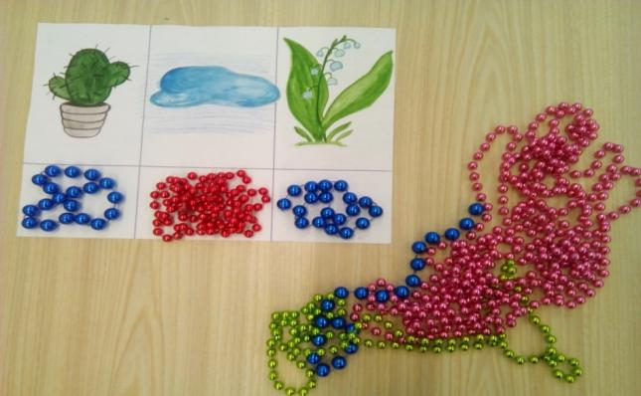
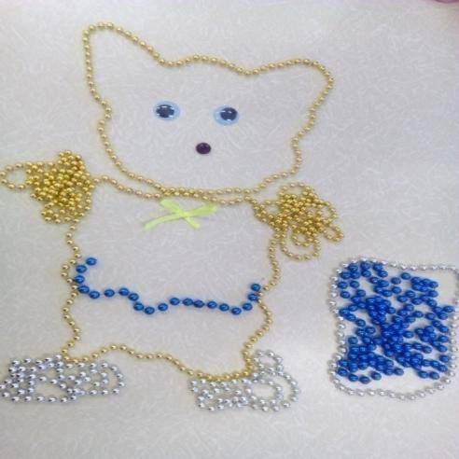
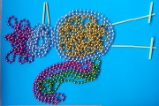
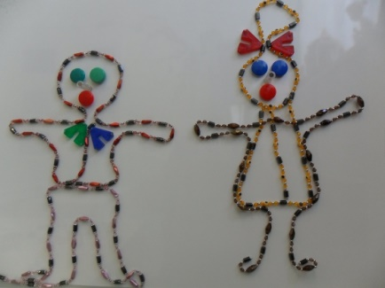
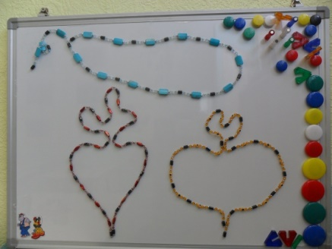
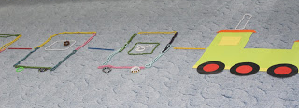
ИСПОЛЬЗОВАНИЕ ТЕХНОЛОГИИ «БУСОГРАД» ДЛЯ СОВЕРШЕНСТВОВАНИЯ НАВЫКОВ ЗВУКОБУКВЕННОГО АНАЛИЗА И СИНТЕЗА, РАСШИРЕНИЯ СЛОВАРЯ, ЗАКРЕПЛЕНИЯ НАВЫКОВ ИСПОЛЬЗОВАНИЯ ПРЕДЛОГОВ В РЕЧИ
Бусами разного цвета дети с удовольствием выкладывают звуковые схемы слов.
Отрабатывается дифференциация звуков по твердости-мягкости ( зеленые бусы обозначают картинки с мягким согласным, синие – с твердым).
Д/и «Где находится предмет»
РАЗВИТИЕ КОНСТРУКТИВНОГО ТВОРЧЕСТВА

Slide 15
К
И
К
Ж
Ж
Б
В
Е
А
Д
З
З
Б
Е
В
А
ИСПОЛЬЗОВАНИЕ ТЕХНОЛОГИИ «БУСОГРАД» ДЛЯ КОНСТРУИРОВАНИЯ БУКВ И ПРОФИЛАКТИКИ ДИСГРАФИИ

Slide 16
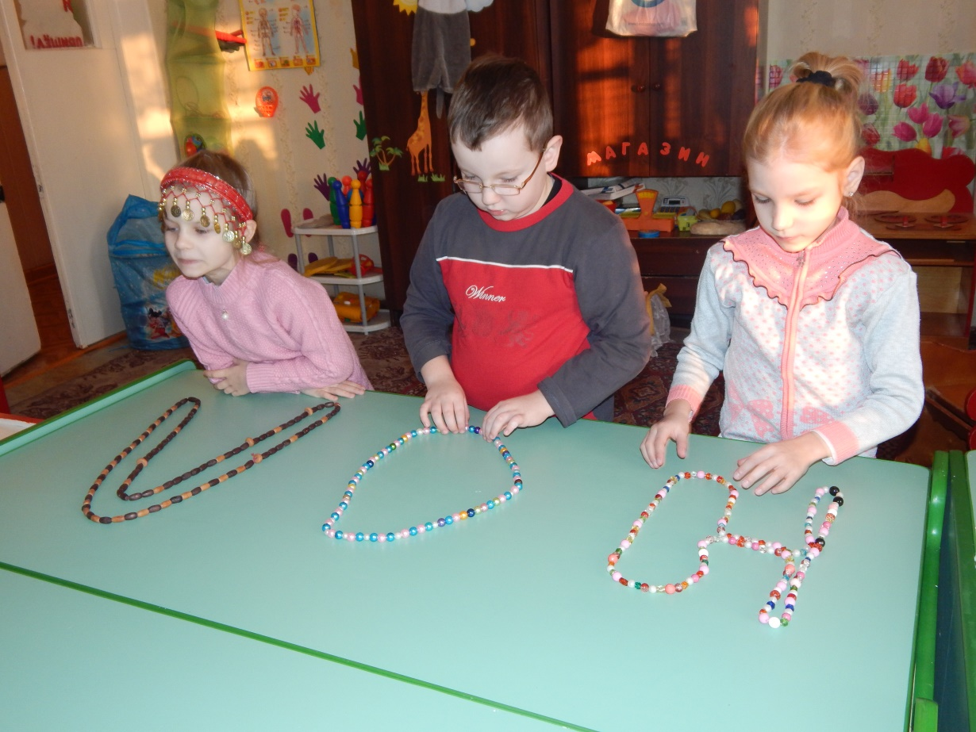
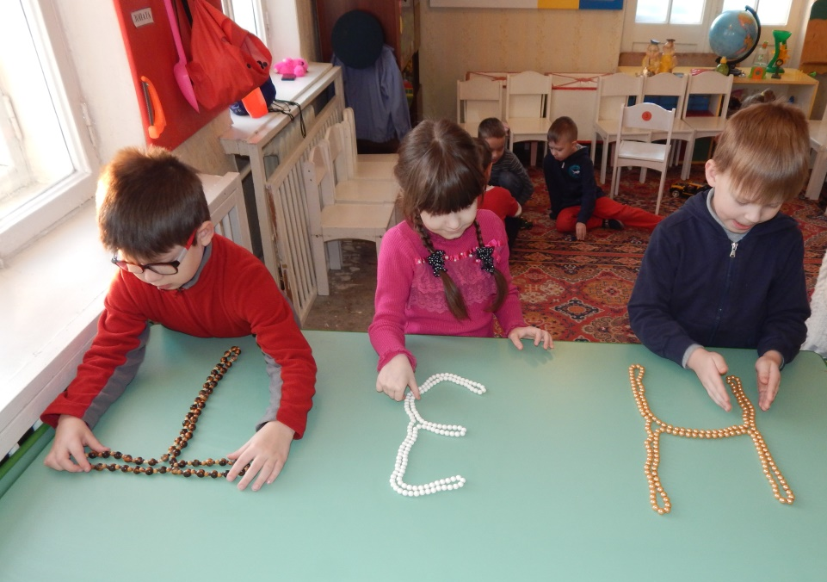
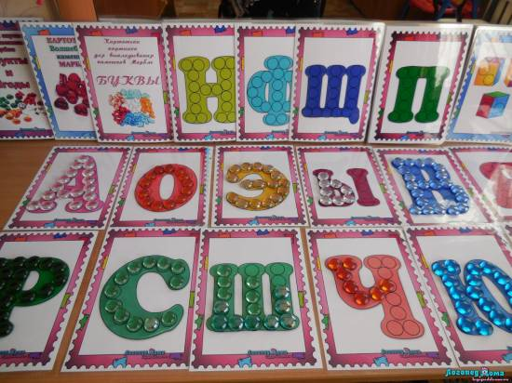
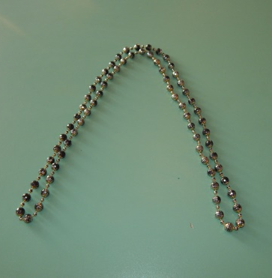
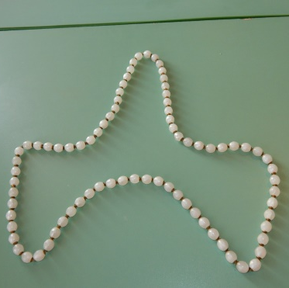
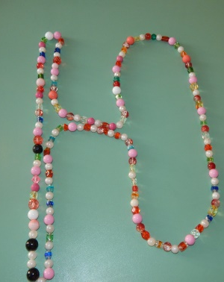
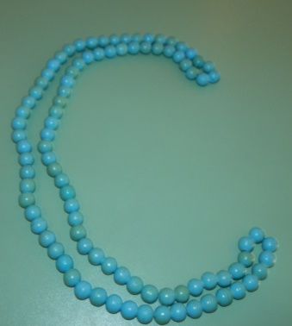
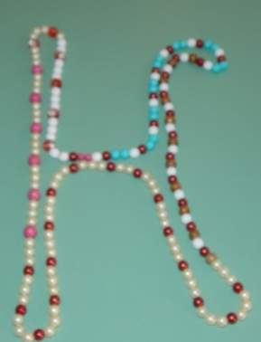
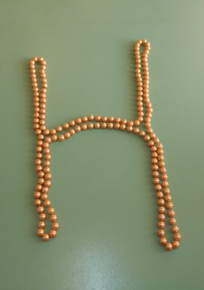
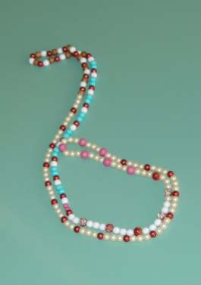
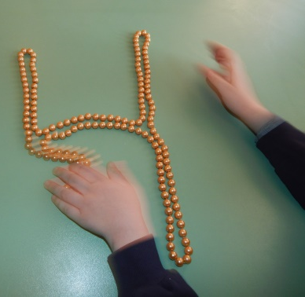
или "Мастерская Букв"

Slide 17
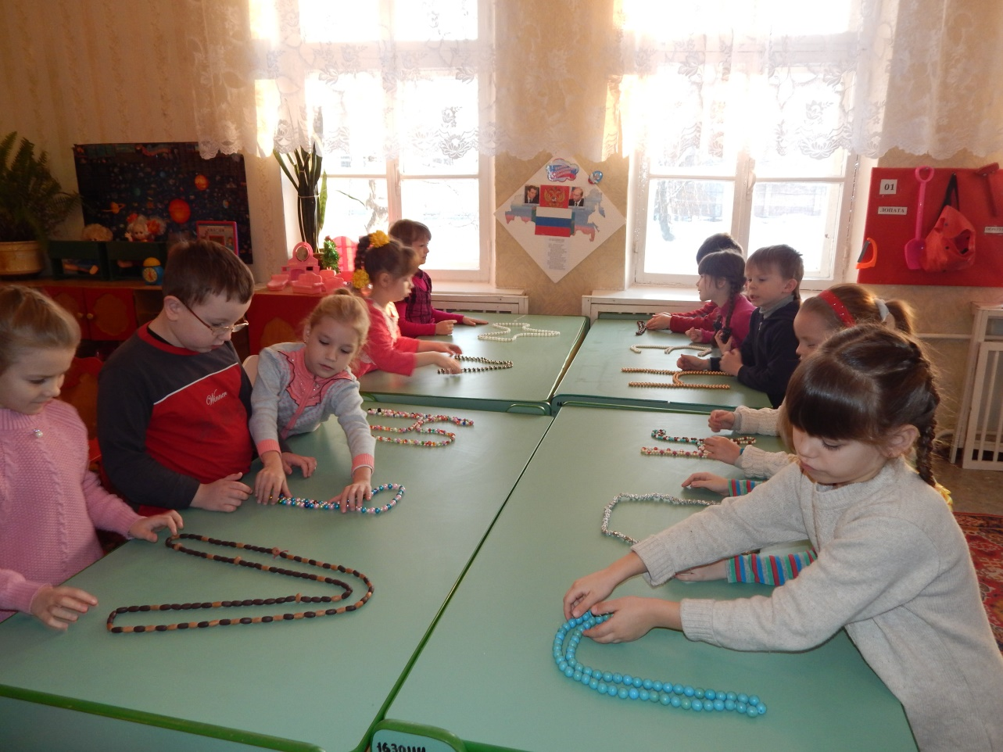
ИГРА «БУКВА ПОТЕРЯЛАСЬ»

Slide 18
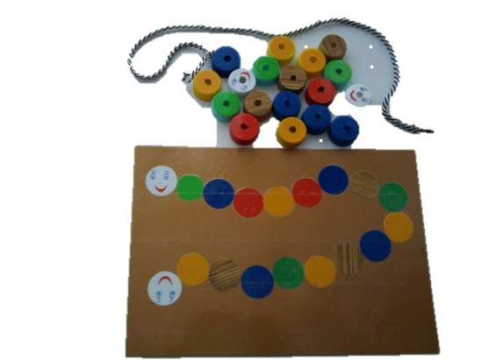
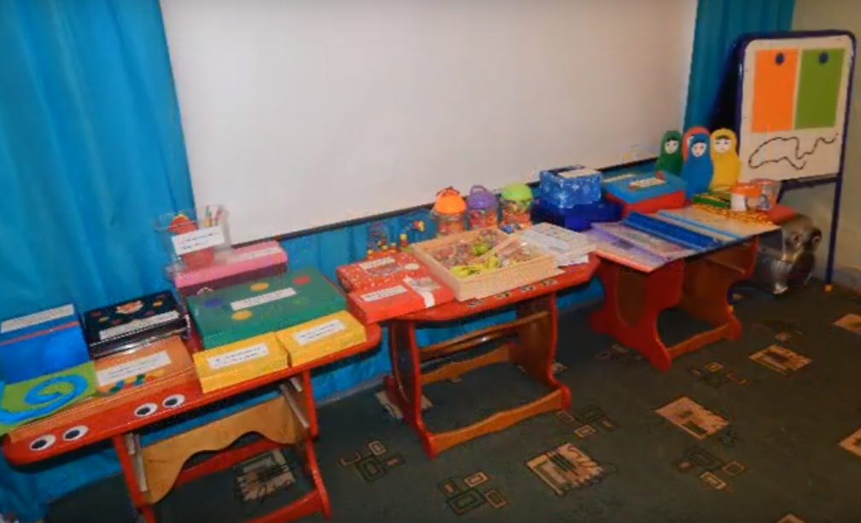
Ближайшей перспективой своей педагогической деятельности мы видим разработку собственных подходов к развитию познавательной, творческой деятельности, активности обучающихся через увеличение и совершенствования игры с бусами.

Slide 19
Успехов и смелых творческих достижений!
Спасибо за внимание!

